Slide 1
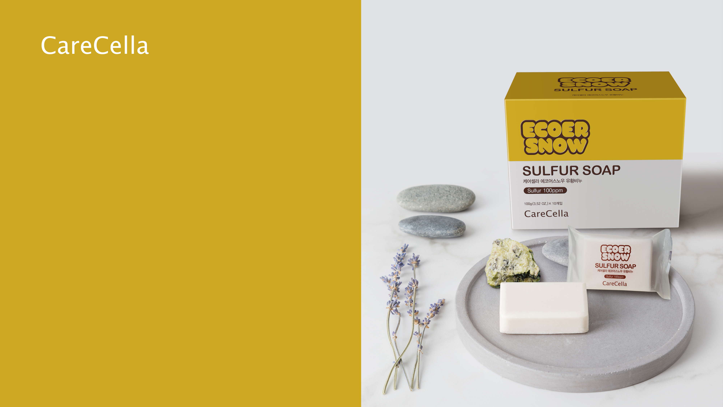
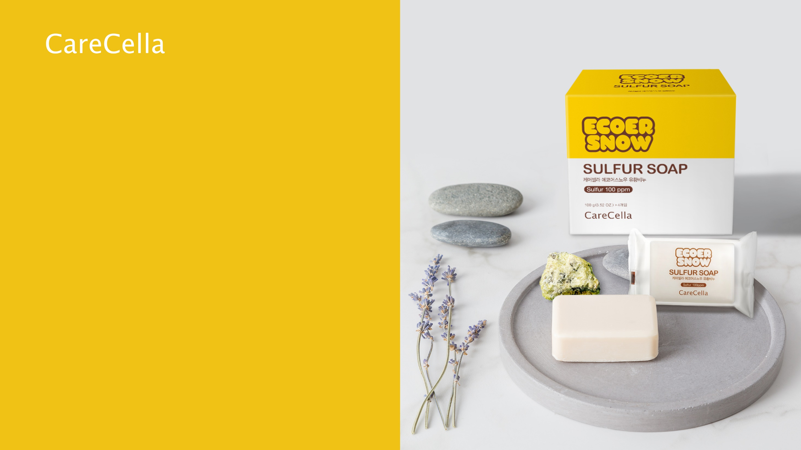
ECOER SNOW SULFER SOAP
케어셀라 에코어스노우 유황비누
본 자료는 한국 식약처 기준으로 만들어진 자료입니다.
각 국가별 식약처 기준 및 법률 기준이 다르니 참고하여 주시기 바랍니다.
본 자료는 내부 교육용 자료 입니다. 외부에 배포되지 않도록 해주시기 바랍니다.

Slide 2

화장품 과대 광고에 대한 법률
지쿱은 모든 회원 분이 과대광고로 인하여, 피해가
가지 않도록 건전한 광고 문화에 힘쓰고 있습니다.
아래의 관련 법률을 참고하시어, 허위 과대광고로
이어지지 않도록 많은 협조 부탁드립니다.
1. 의약품으로 잘못 인식할 우려가 있는 내용, 제품의 명칭 및 효능ㆍ효과 등에 대한 표시ㆍ광고를 하지 말 것
2. 경쟁상품과 비교하는 표시ㆍ광고는 비교 대상 및 기준을 분명히 밝히고 객관적으로 확인될 수 있는 사항만을
표시ㆍ광고하여야 하며, 배타성을 띤＂최고＂또는＂최상＂등의 절대적 표현의 표시ㆍ광고 하지 말 것
3. 사실과 다르거나 부분적으로 사실이라고 하더라도 전체적으로 보아 소비자가 잘못 인식할 우려가 있는 표시ㆍ광고 또는
소비자를 속이거나 소비자가 속을 우려가 있는 표시ㆍ광고를 하지 말 것
4. 품질ㆍ효능 등에 관하여 객관적으로 확인될 수 없거나 확인되지 않았는데도 불구하고 이를 광고하거나 법 제2조제1호에
따른 화장품의 범위를 벗어나는 표시ㆍ광고를 하지 말 것
5. 저속하거나 혐오감을 주는 표현ㆍ도안ㆍ사진 등을 이용하는 표시ㆍ광고를 하지 말 것
6. 국제적 멸종위기종의 가공품이 함유된 화장품임을 표현하거나 암시하는 표시ㆍ광고를 하지 말 것
7. 사실 유무와 관계없이 다른 제품을 비방하거나 비방한다고 의심이 되는 표시ㆍ광고를 하지 말 것
[발췌] 화장품법 시행규칙 제 22조(표시ㆍ광고의 범위 등) [시행 2018. 4. 19.] [총리령 제1454호, 2018. 4. 11., 타법개정]
[별표5] <개정 2017. 1. 12.> 화장품 표시ㆍ광고의 범위 및 준수사항

Slide 3
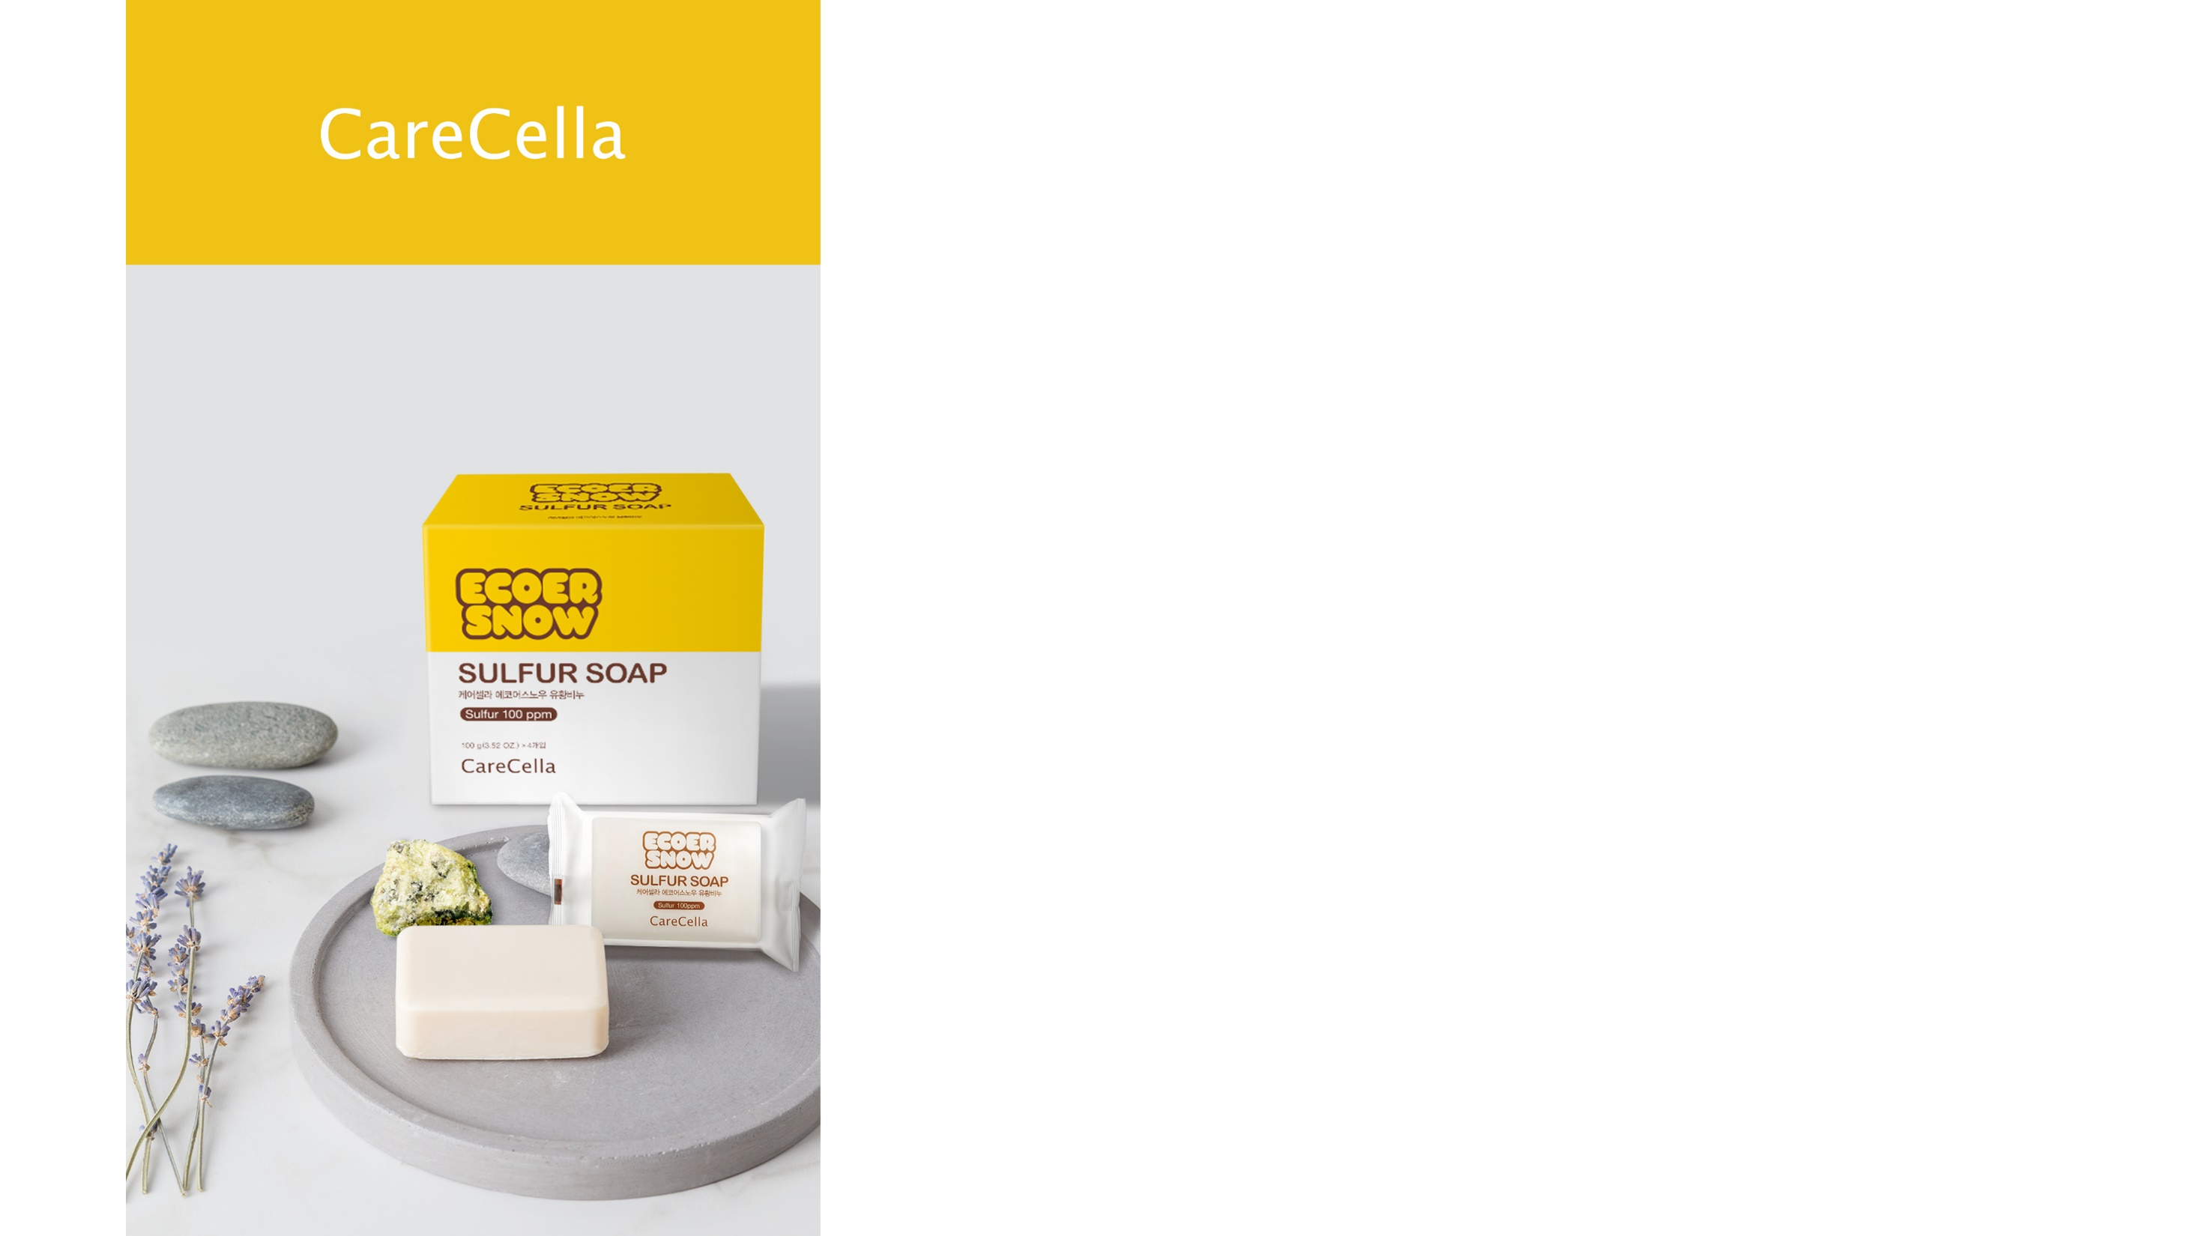
CareCella ECOER SNOW Sulfur Soap
케어셀라 에코어스노우 유황비누
개발 배경
권유 고객
제품 스펙
사용방법
제품 특징
주요 성분
FAQ
* 본 자료는 내부교육용 자료로 외부 반출 및 게시를 하실 수 없습니다.

Slide 4
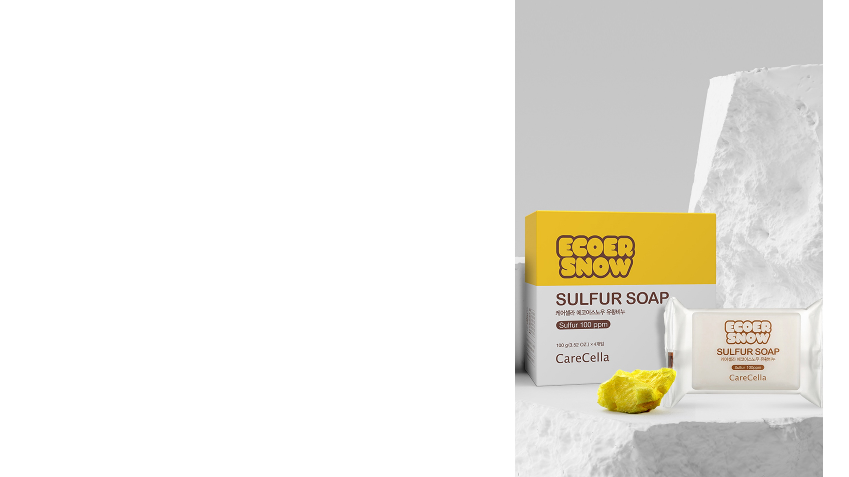
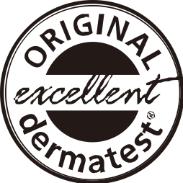
1. 개발 배경
사회적 기업인 제너럴바이오는
사회적 가치 나눔의 기회제공을 목표로
중증장애인 제품에 대한 선입견 재고와 사회적 가치 실현을 위한
‘윤리적 소비’ , "함께 하는 가치 나눔" 즉 사회적 가치를 실현하기 위한 수단으로
“유황비누” 를 개발하여, 일자리 창출에 도움이 되고자 하였습니다.
현재는 지쿠퍼 재단에서, 많은 사회적 기업을 돕기 위한 사업활동으로
유황비누를 제조하고 있습니다.

Slide 5
2. 권유 고객
풍성한 거품 세안을 휘안 비누를 원하시는 분
유황 성분으로 피부 세안을 원하시는 분
온 가족이 사용하는 건강 비누를 찾으시는 분
착하고 순한 비누를 원하시는 분

Slide 6
3. 제품 스펙
+ 제품명 : 에코어스노우 유황비누
+ 구성품 : 유황비누 110g (건조 시 100g X 10ea)
+ 주요성분 : 코코넛오일, 유황소금, 밀랍, 글리세린, 요쿠르트

Slide 7
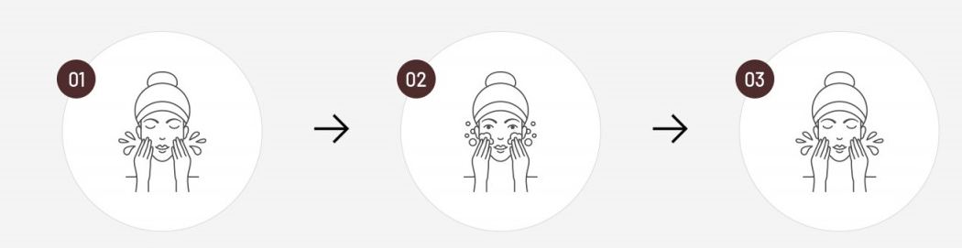
4. 사용 방법
1. 깨끗이 손을 씻은 후 얼굴에 물기를 묻힙니다.
2. 비누거품을 충분히 낸 후 얼굴에 부드럽게 마사지 하듯 닦아 줍니다.
* 얼굴, 목, 바디 등 전신에 사용하실 수 있습니다.
3. 미지근한 물로 여러번 깨끗이 헹구어 줍니다.
* 눈이나 상처부위에 주의하기

Slide 8
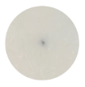
5. 제품 특징
+ 프리미엄 핸드메이드 비누
코코넛 오일을 가성소다와 반응을 시킨 후 저온 숙성을 통해 제작합니다. (CP비누)
+ CP 비누
CP는 Cold Process의 약자로 저온 숙성 비누는 말합니다.
특징으로는 식물성 오일과 가성소다, 정제수를 배합하여 제작하는 방법으로
저온에서 제작되어 24~48시간 보온과 건조 과정이 필요합니다.
+ 유황 100ppm 함유
유황을 함유하고 있는 히말라야 암염으로 제조하여
비누에 100ppm의 유황이 함유되어 있습니다.
*케어셀라 에코어스노우 유황비누에는 100ppm 이상의 유황이 함유되어 있으며.
유황은 자연물질로서 생산 시마다 함량 오차 범위가 있을 수 있습니다.
+No Added
무방부제, 무색소, 무인공향, 무SLS/SLES
유황비누 제조공정 특성상
유황성분이 약하게 점처럼 나타날 수 있습니다.

Slide 9
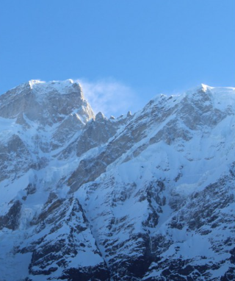
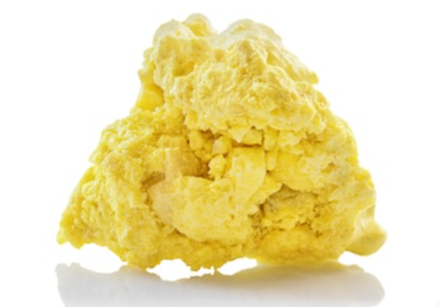
6. 주요 성분
히말라야 암염은 유황이 함유되어 있습니다.
히말라야 암염은 2억 5천만 년 전 지각 변동으로 바다가 융기되어
산이 될 때 땅속으로 들어간 바닷물이 증발하고 남은
소금이 암각화 된 것으로 오랜 시간이 지나면서
고온 고압으로 압착되어 자연적으로 유황 성분이 다량 함유된 소금입니다.
예로부터 광물질 유황은 피부병 치료제로 자주 사용되어 왔고
또한 피부병에 걸리면 비방의 하나로 유황 온천을 찾았습니다.
유황의 살균 작용을 생화학적으로 살펴보면,
유황을 피부에 바르면 유기물과 작용하여 펜타티온산(HO-SO2-S3-OH)이 형성되어
이 물질이 피부 각질을 용해시켜주는 효과가 있습니다.
히말라야 암염
유황

Slide 10
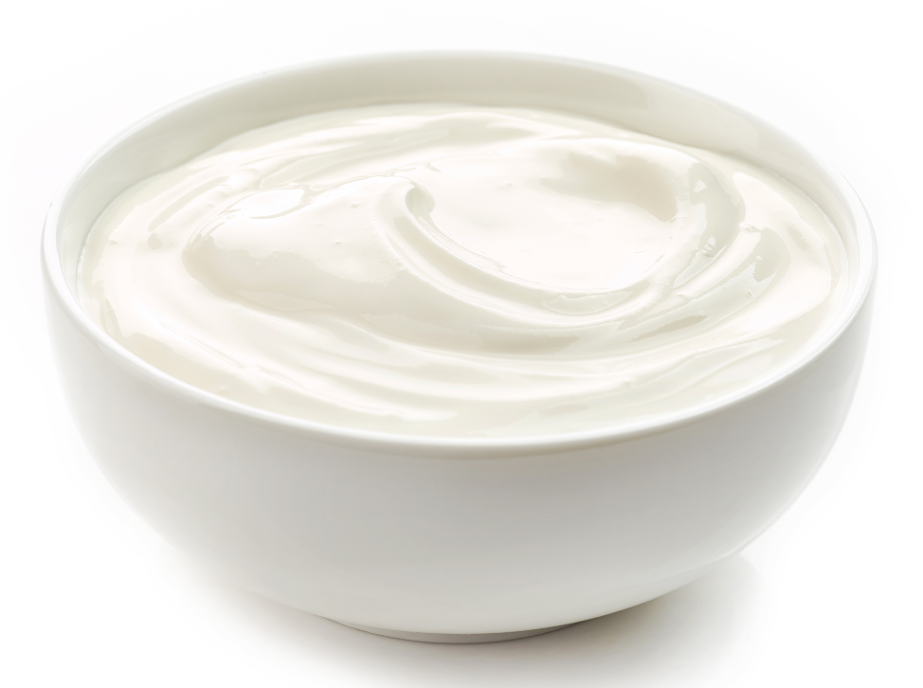
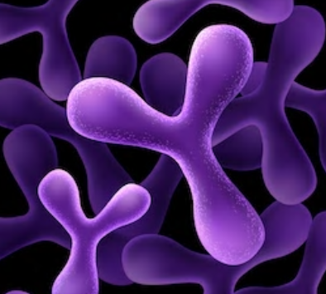
6. 주요 성분
요구르트의 주 성분 : 비타민A, 비타민B2, 칼슘, 망간
단백질과 비타민B2가 풍부하게 함유되어 있어 피부 탄력에 좋으며,
피부 보습 효과가 뛰어나 건조한 피부를 촉촉하게 만들어줍니다.
요구르트에 함유된 젖산에는 AHA 성분이 있는데, AHA 성분은
피부 각질제거에 효과적이며 지방 또한 각질층을 부드럽게 해주기
때문에 각질을 자극 없이 제거해 맑은 피부로 만들어줍니다.
요구르트추출물
요구르트에는 비피더스 균이 있는데,
이 성분은 피부 트러블을 예방해 주는 데 도움을 줄 뿐만 아니라
피부를 더욱 건강하게 합니다.
비피더스 균

Slide 11
7. FAQ
1. 유황비누에 유황의 종류는 어떤 것 인가요?
유황비누에 함유된 유황은 히말라야암염에 포함된 유황입니다.
유황을 함유하고 있는 히말라야암염으로 제조되었으며,
유황의 함량은 100ppm 함유 되어 있습니다.
※케어셀라 에코어스노우 유황비누에는 100ppm 이상의 유황이 함유되어 있으며,
유황은 자연물질로서 생산 시마다 함량 오차 범위가 있을 수 있습니다.
2. 유황비누의 특징은 무엇인가요?
유황비누의 경우, 일반 칩 비누와 다르게 코코넛오일을 가성소다와 반응시켜
저온숙성하여 만드는 CP(Cold Press) 비누 입니다.
저온에서 제작되어, 24~48시간의 보온과 건조과정을 거쳐 만들어지는 수제 비누입니다.
3. 유황비누는 약산성 비누인가요?
아닙니다. 유황비누는 PH 9.5±1.0 의 제품으로, 알칼리 비누 입니다.
4. 유황비누를 애완동물에게 사용해도 되나요?
유황비누는 사람을 기준으로 생산된 제품으로 동물은 애견 전용 제품을 이용해 주실 것을 권장합니다.
5. 피부에 안전한가요?
케어셀라 에코어스노우 유황비누는 국/해외 피부 자극 테스트를 받은 제품이지만
민감성 피부, 질환이 있는 피부 등에는 확단 할 수 없으니,
사전 테스트를 꼭 진행 부탁드리며
눈이나 입에 들어갔을 때에는 즉시 씻어 내시길 바랍니다.

